Slide 1
氧氣的液化、磁性
Key Ideas:
氣球碰液氮時，哪邊先縮小？
氧氣的沸點；氧氣有磁性；
注意：
液氮可用手短時間碰觸，但禁止潑人！
強力磁鐵嚴禁靠近鐵製品(會無法分開)，
不用時要放在專用盒內

Slide 2
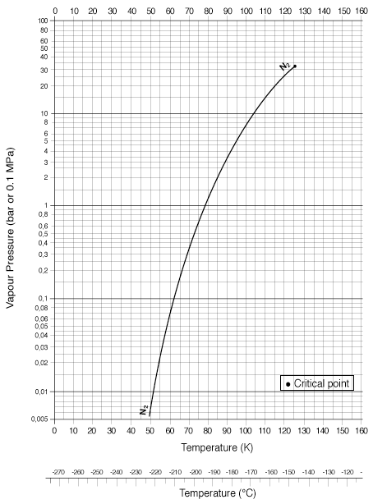
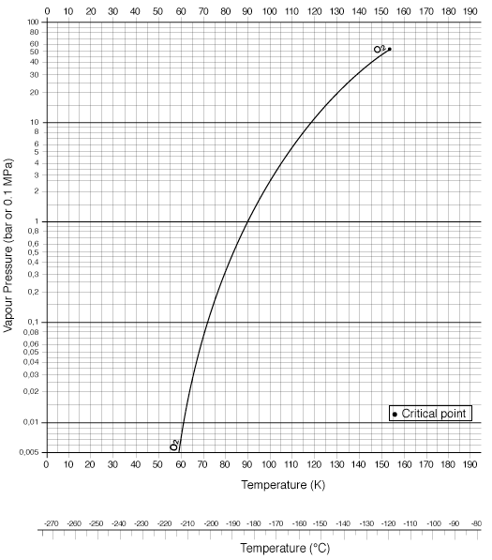
蒸氣壓
N₂
O₂

Slide 3
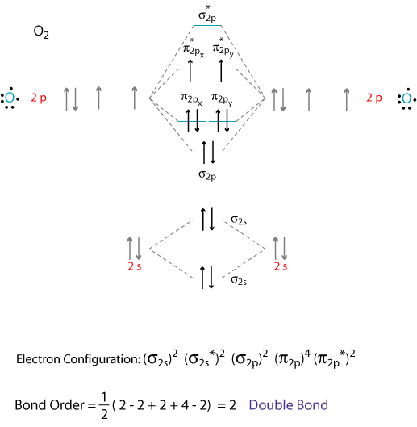
Molecular Orbital
磁性來自於電子的自旋

Slide 4
Other fun parts:
橡皮筋@ Low T
氣球天燈
.
.

